Slide 1


Slide 2
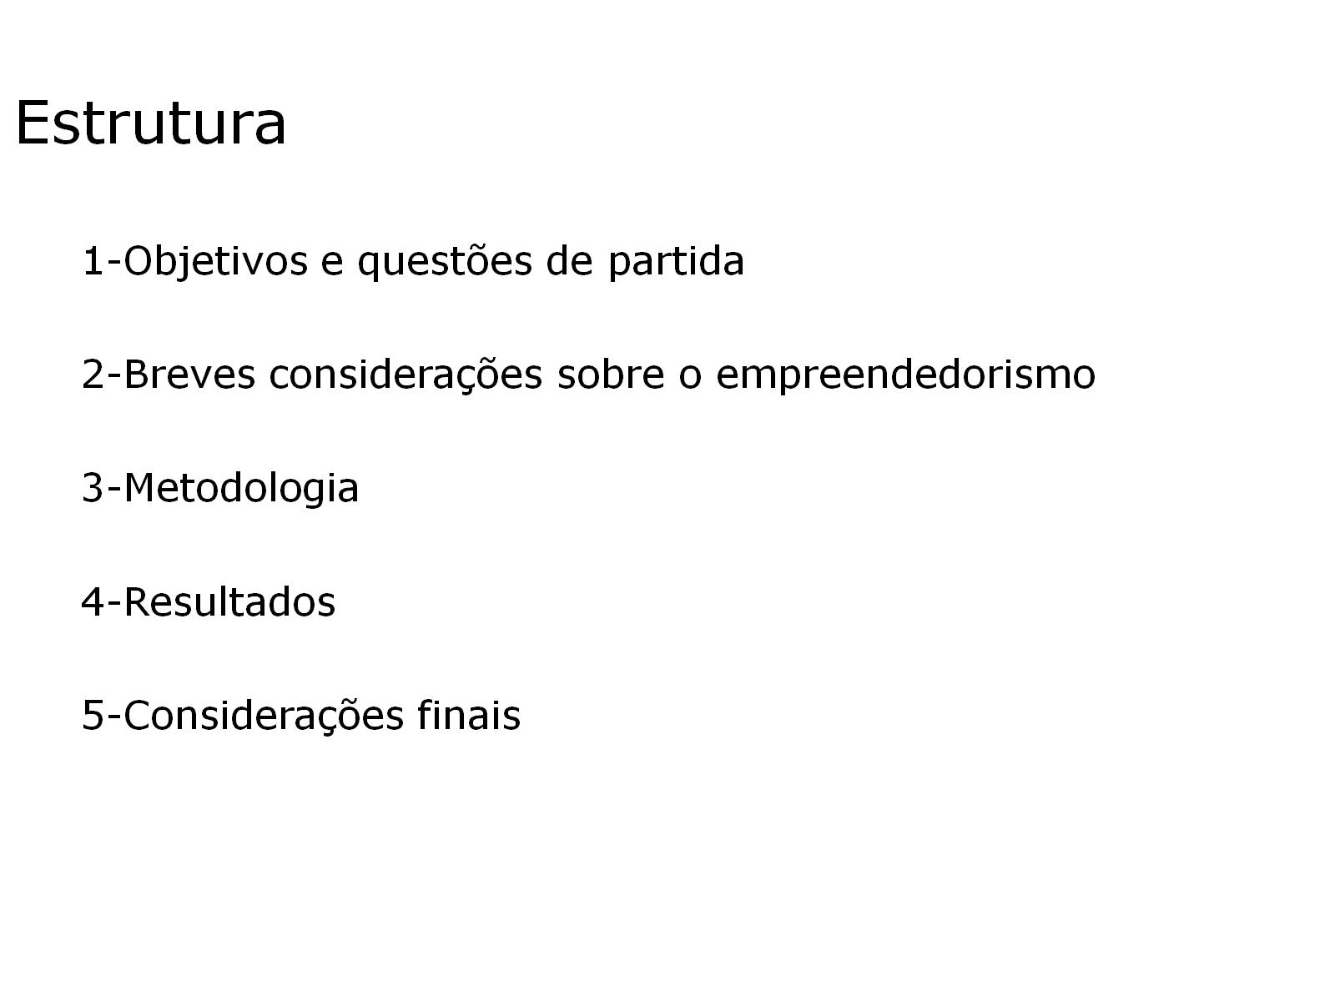
Estrutura

Slide 3
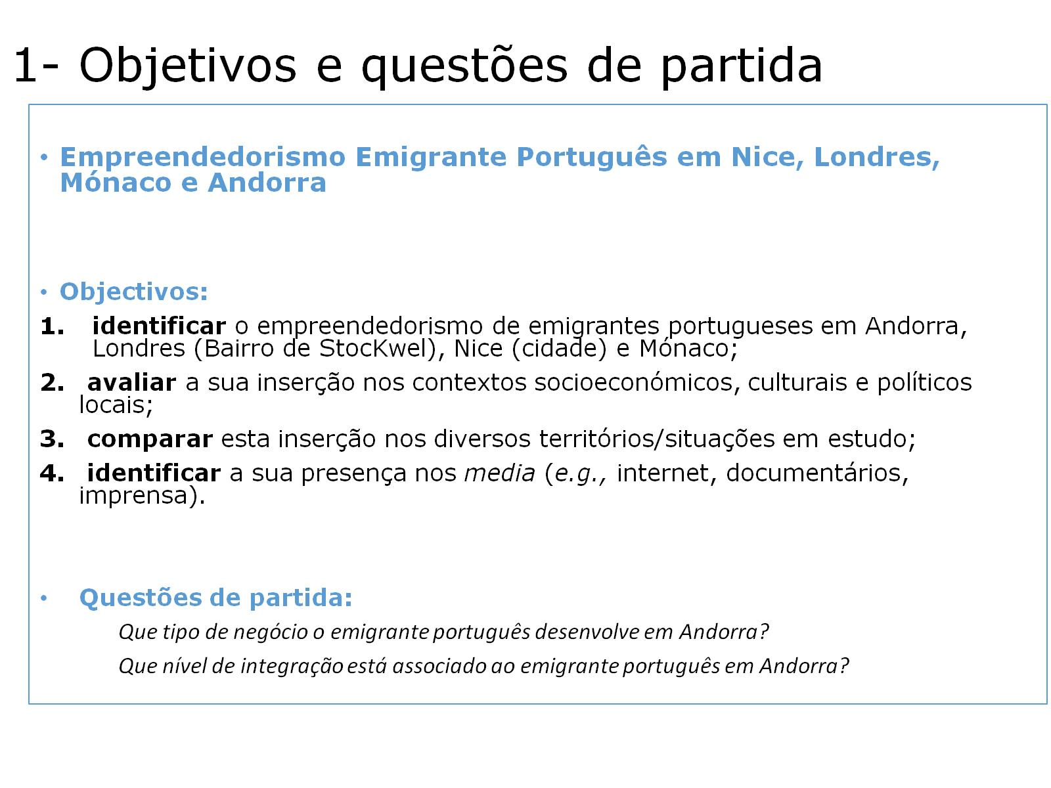
1- Objetivos e questões de partida

Slide 4
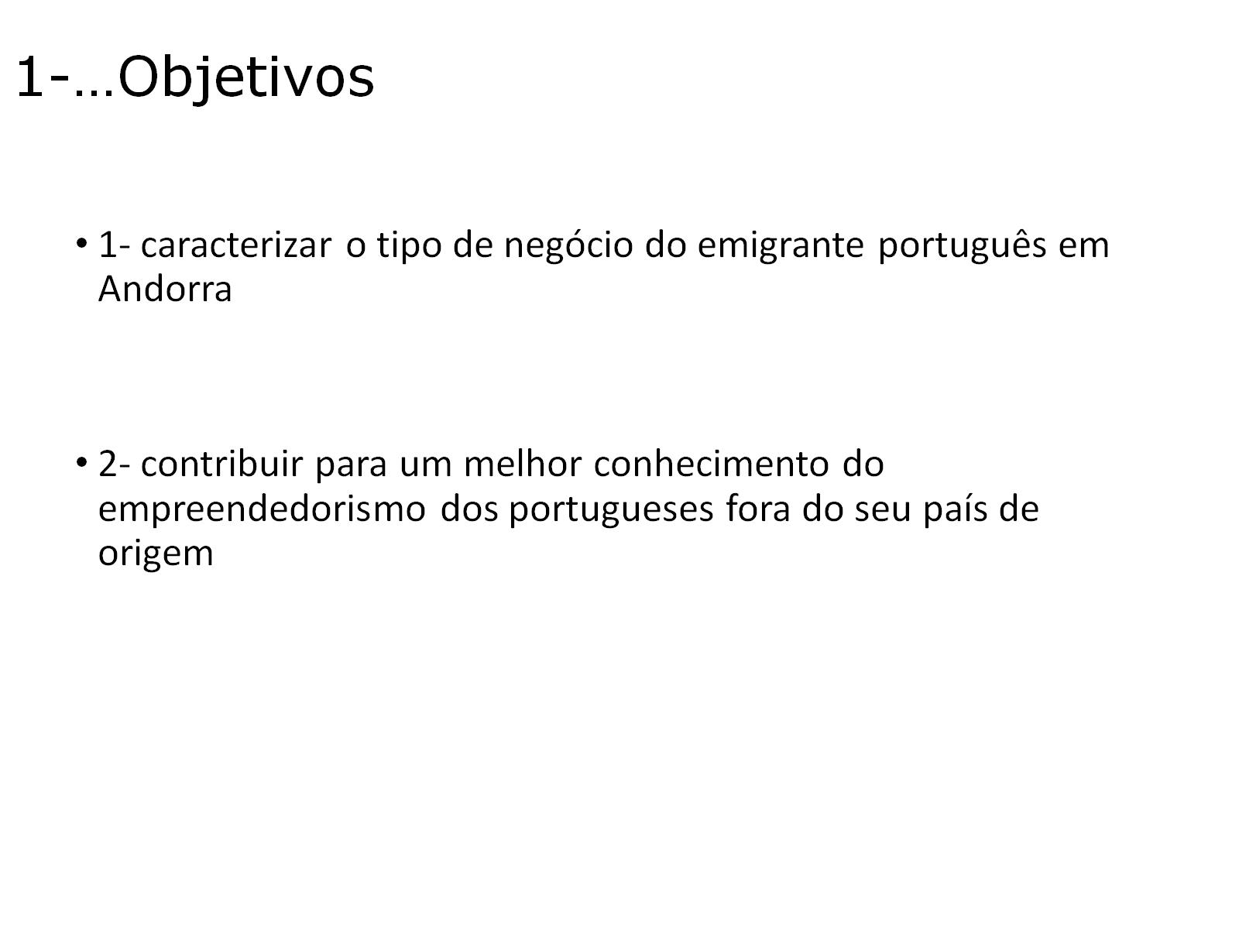
1-…Objetivos

Slide 5
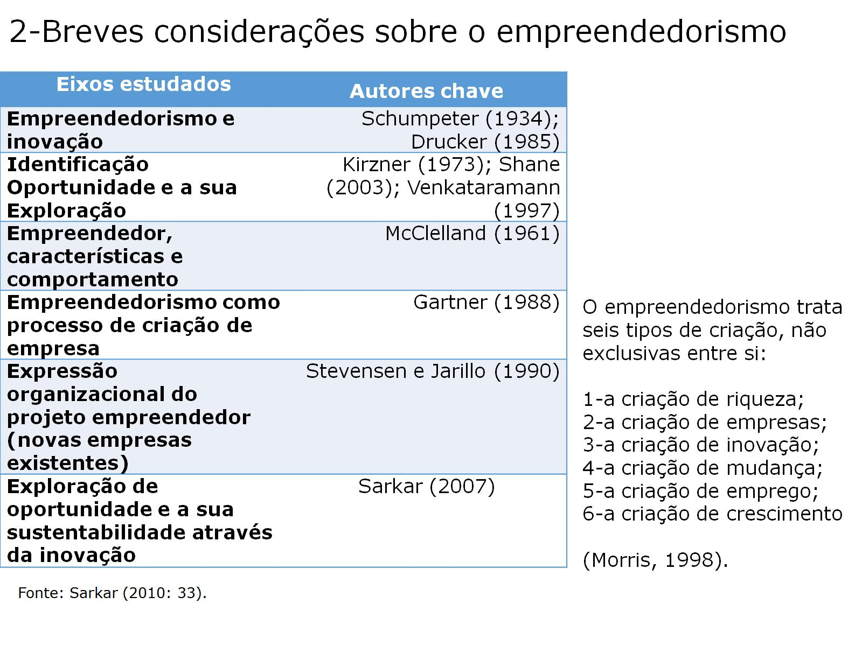
2-Breves considerações sobre o empreendedorismo

Slide 6
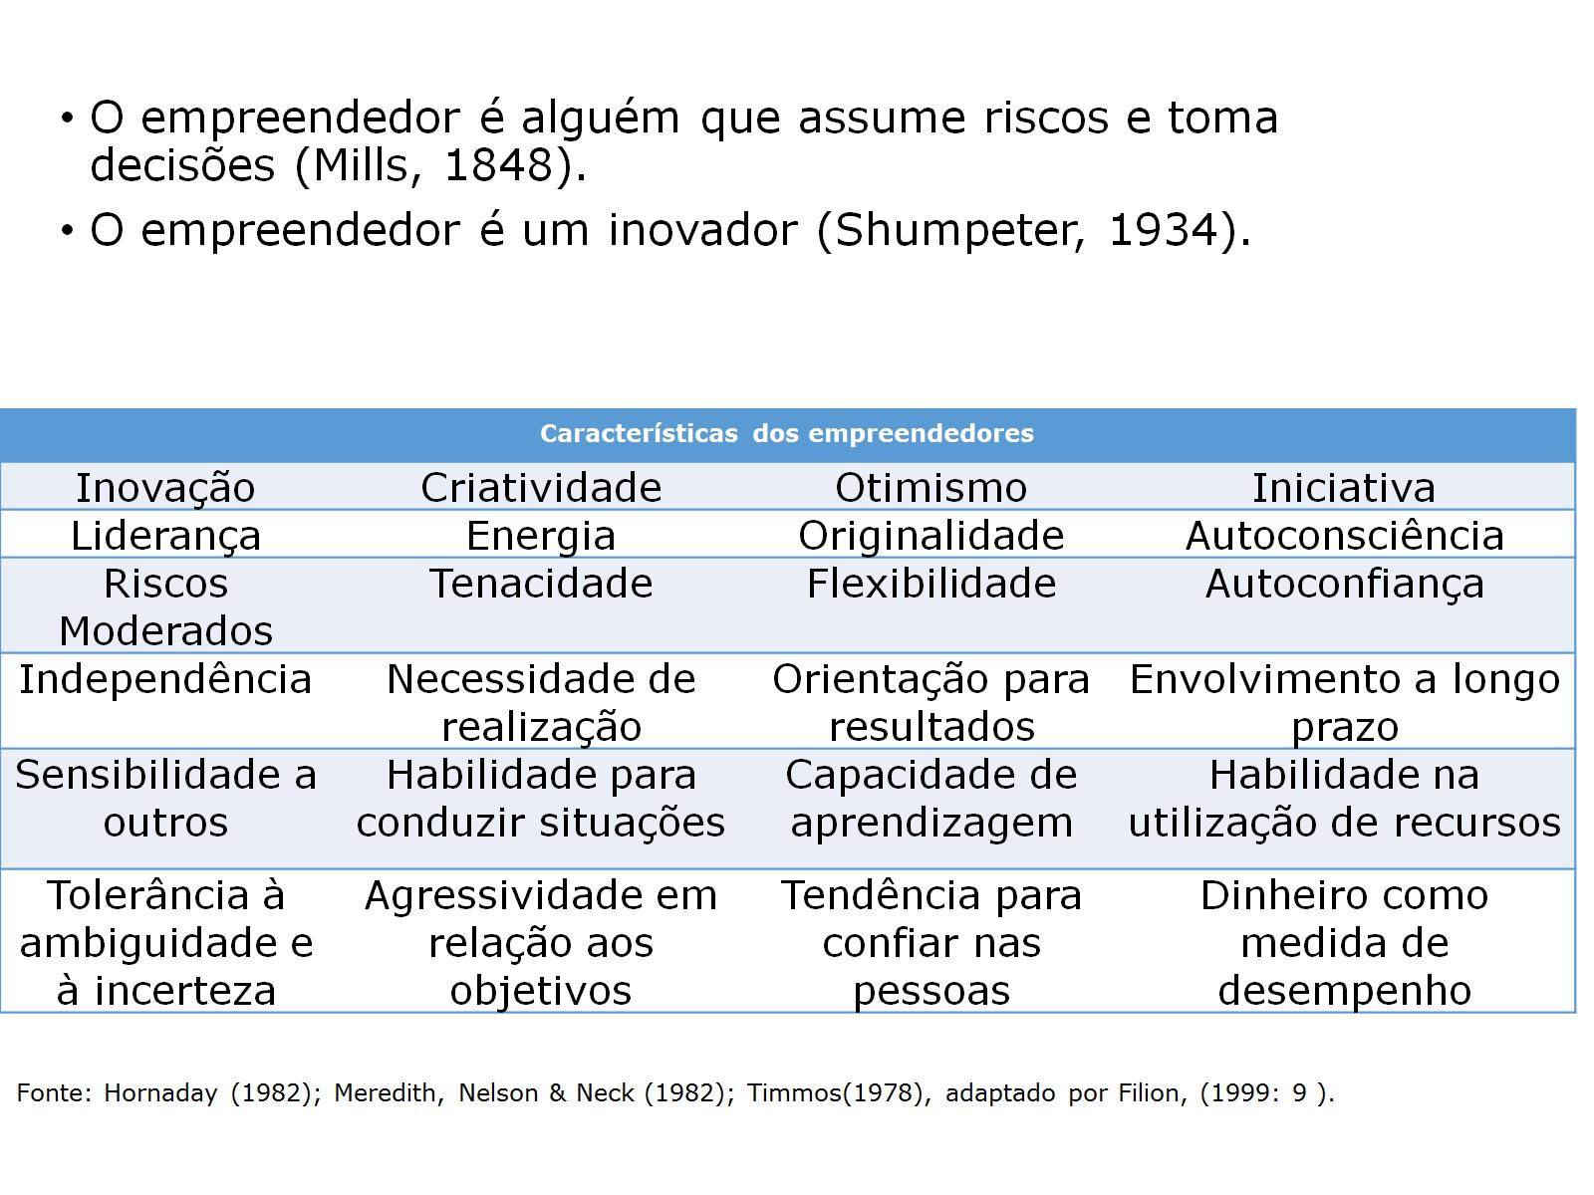

Slide 7
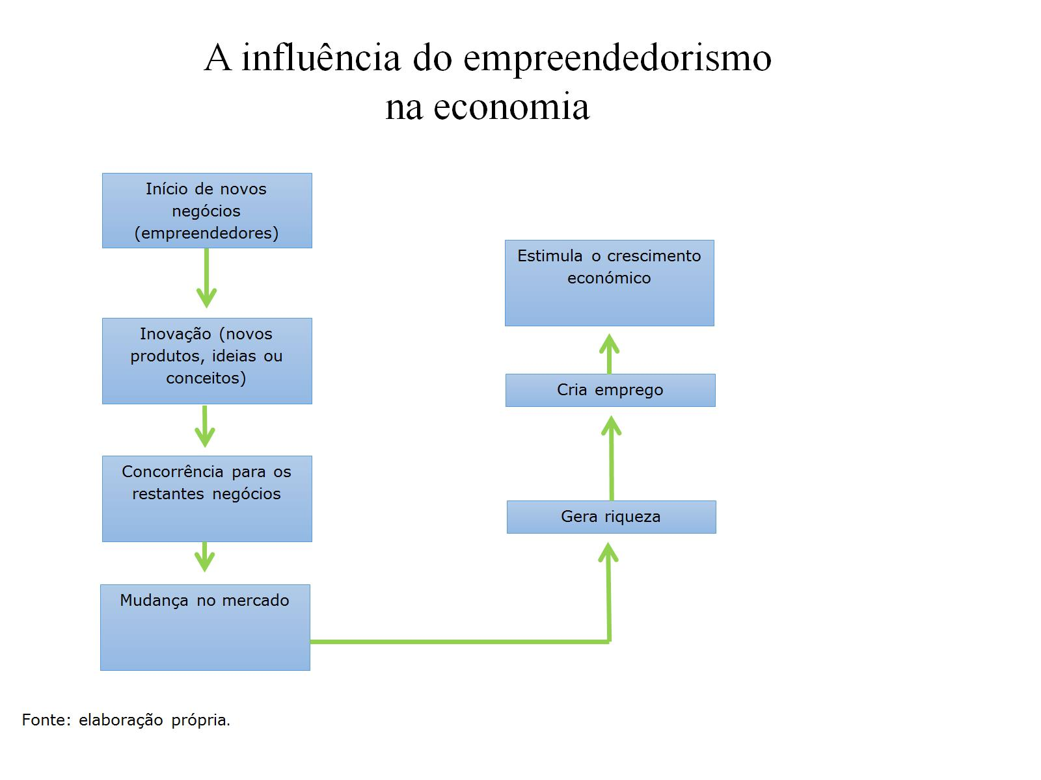

Slide 8
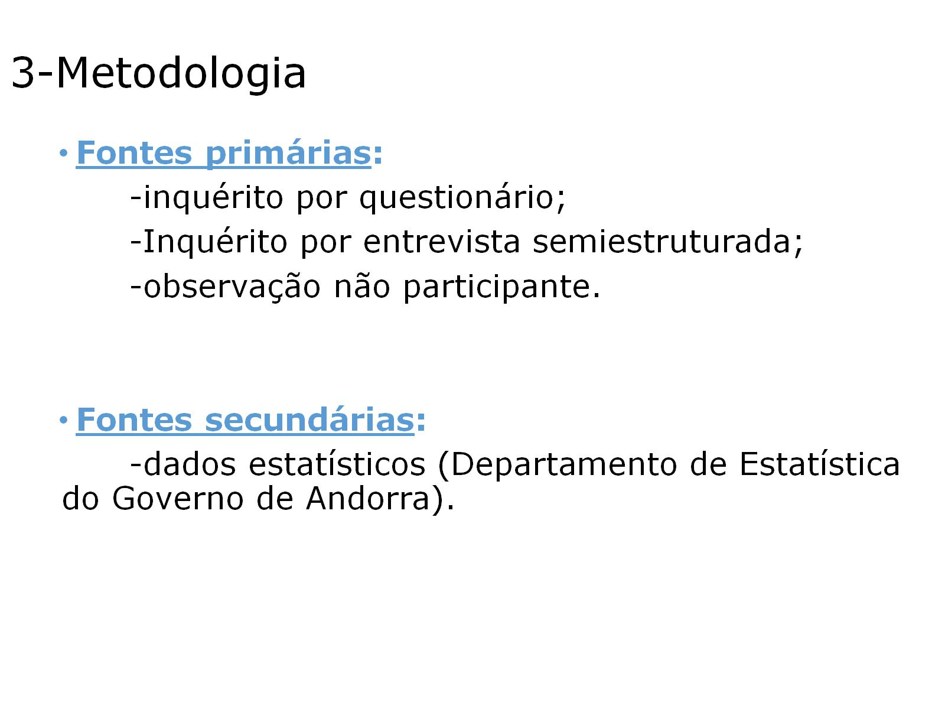
3-Metodologia

Slide 9
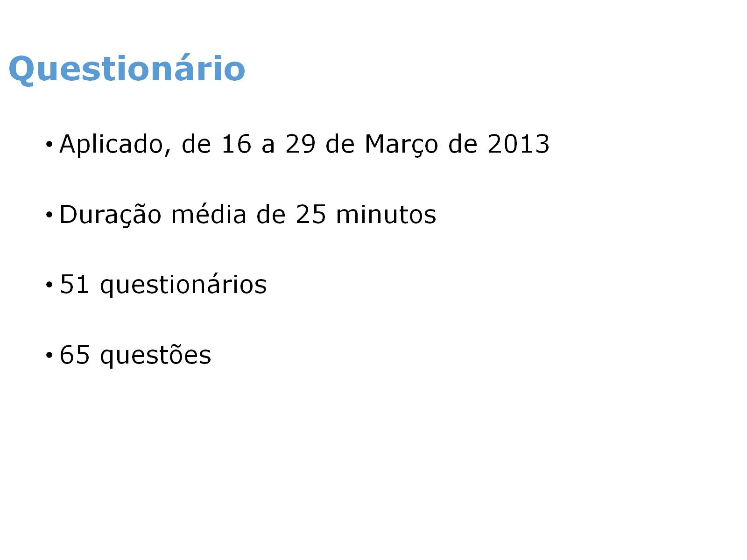
Questionário

Slide 10
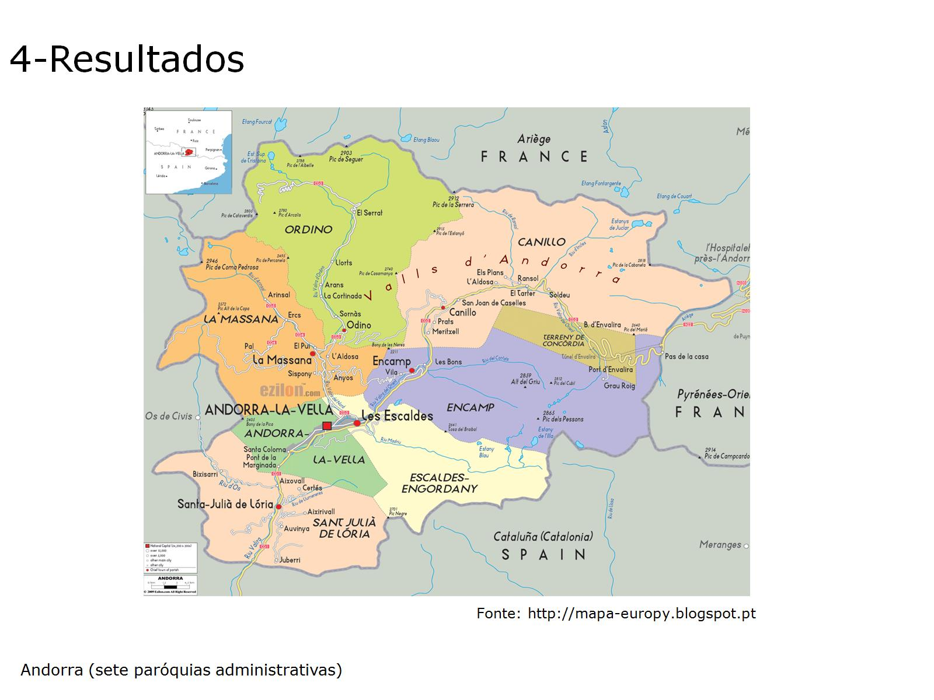
4-Resultados

Slide 11
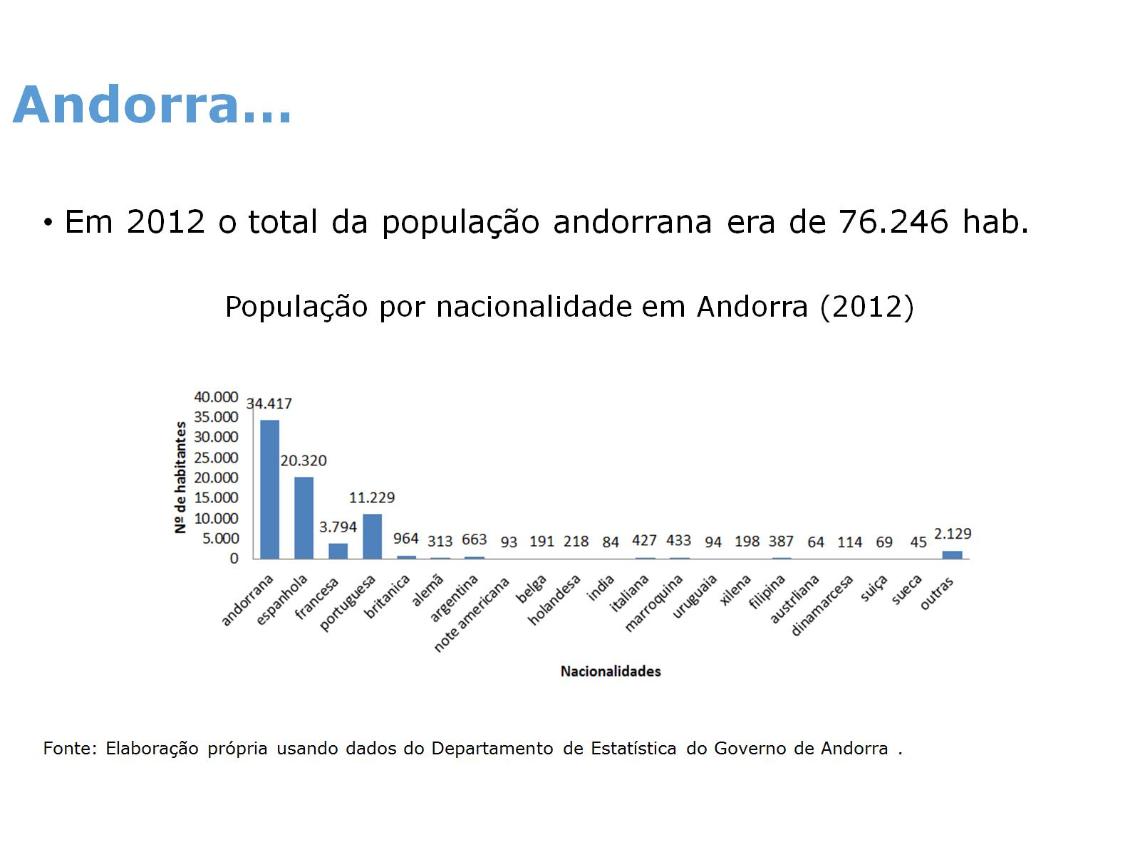
Andorra…

Slide 12
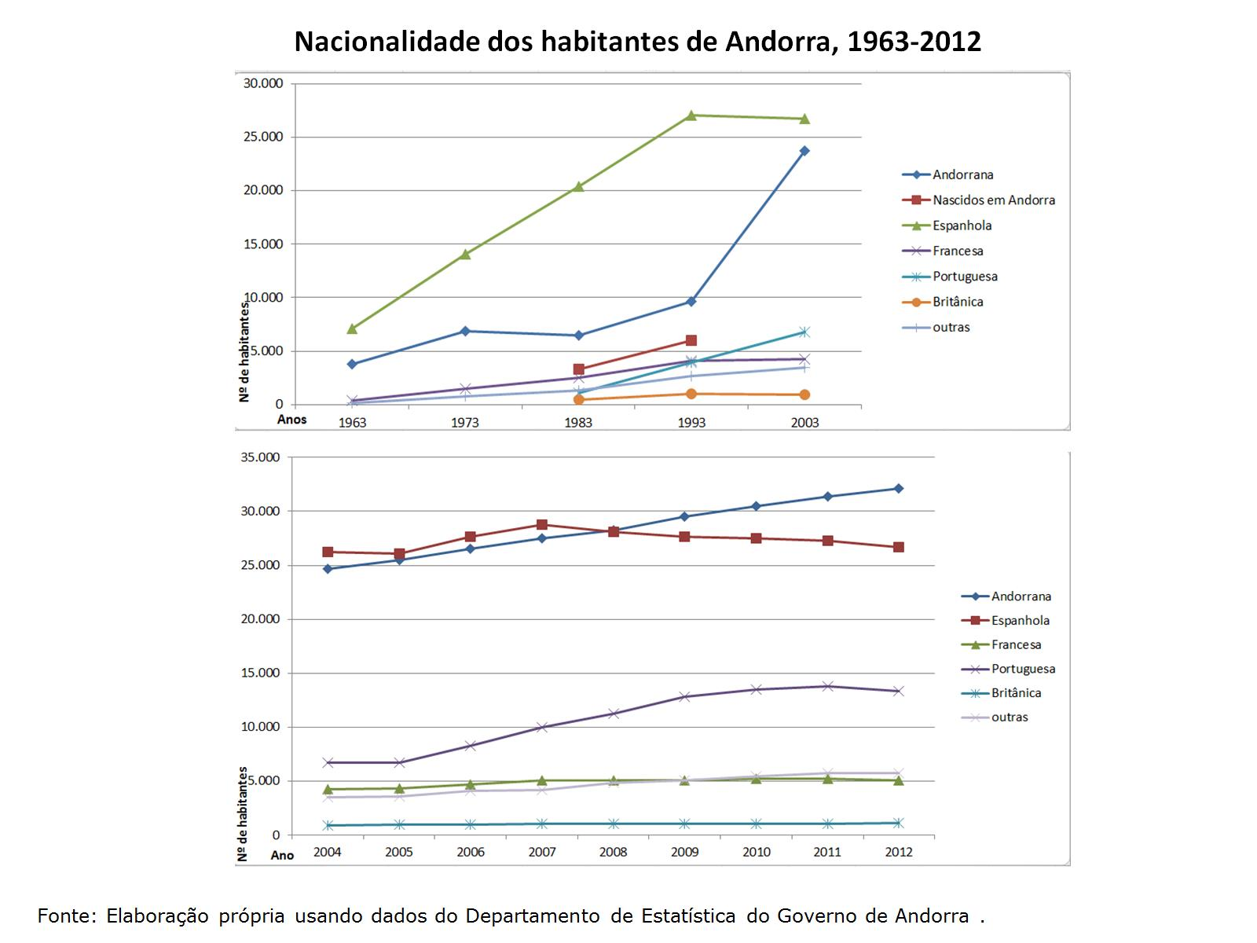

Slide 13
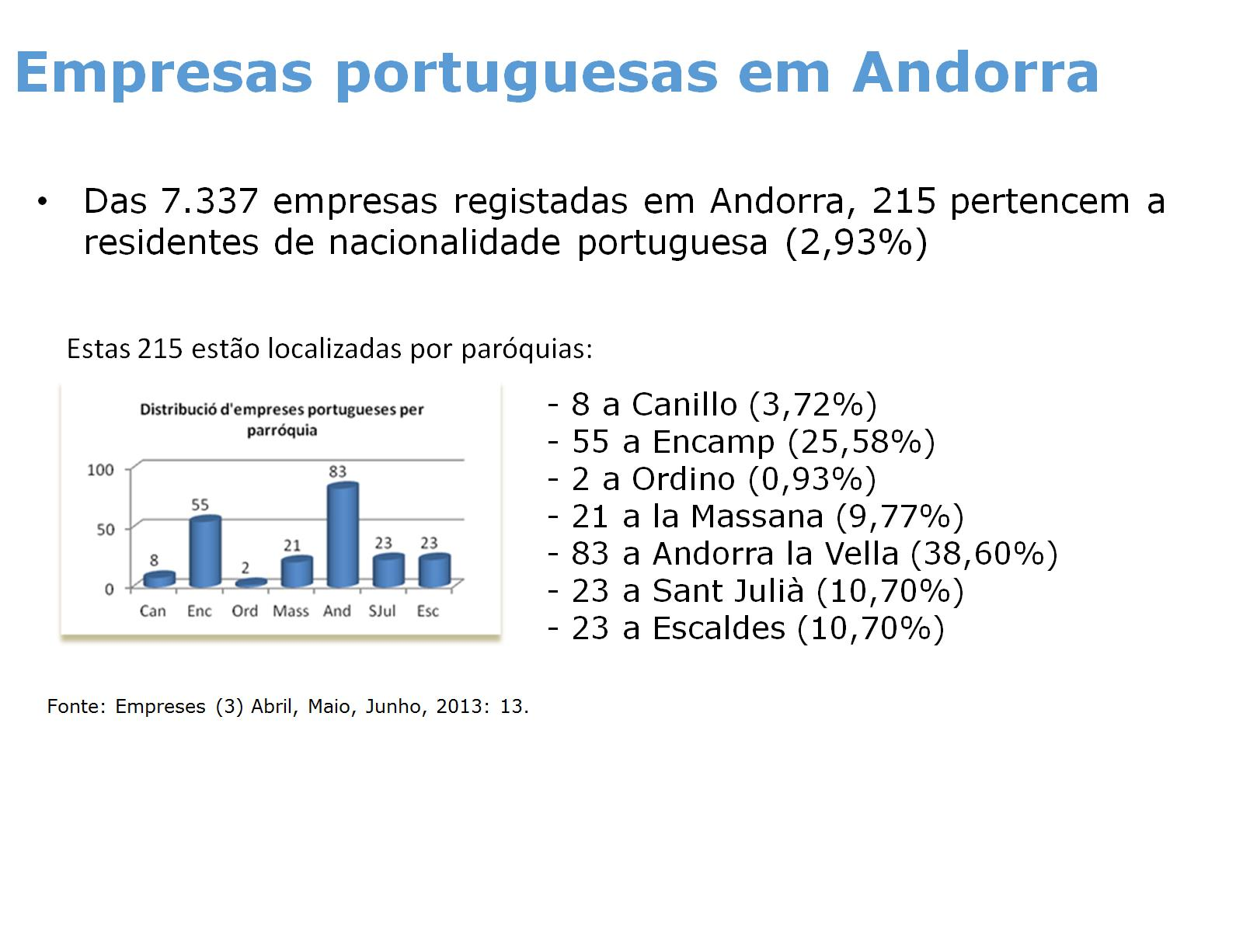
Empresas portuguesas em Andorra

Slide 14
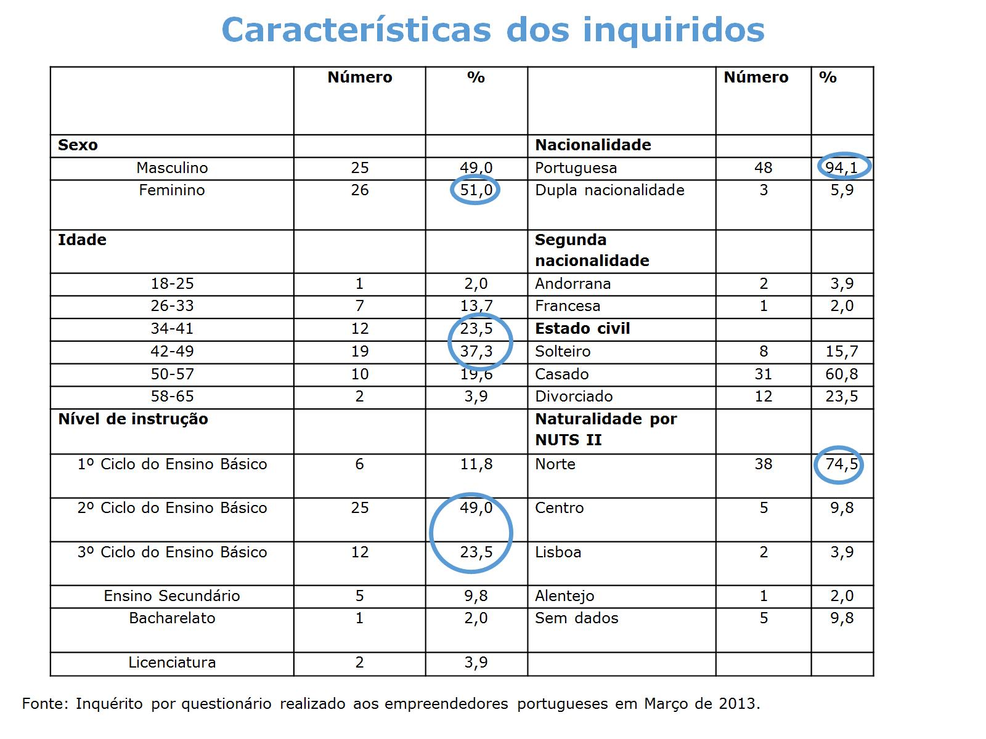

Slide 15
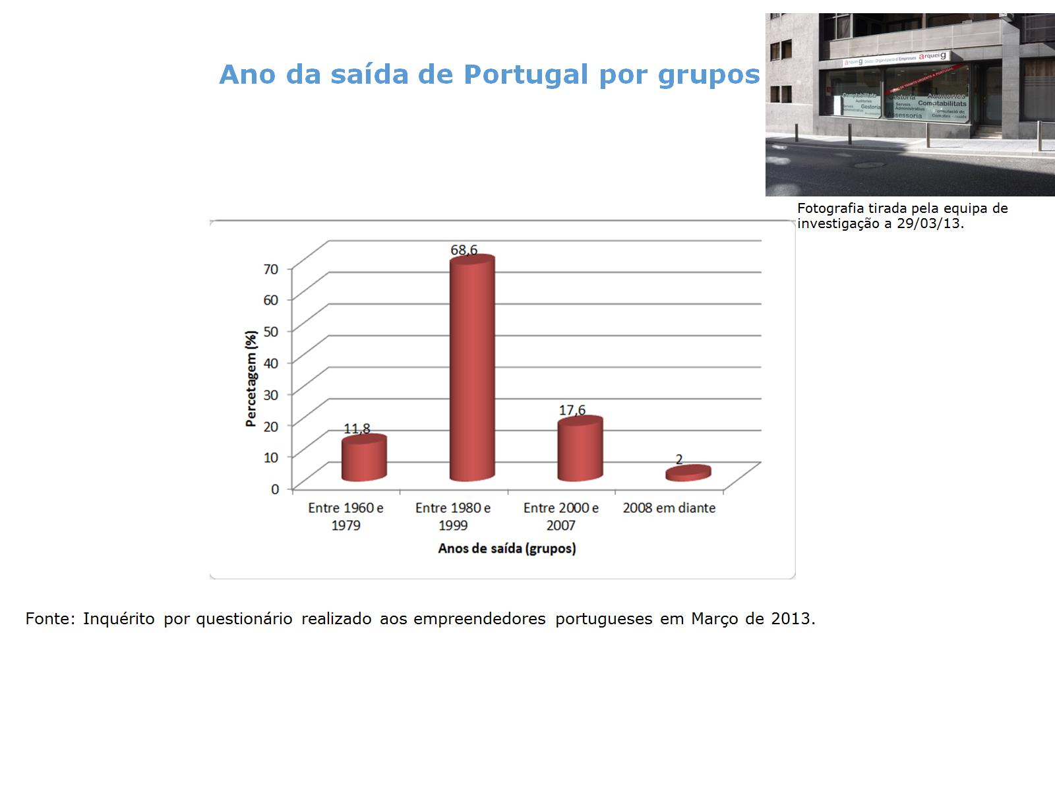
Ano da saída de Portugal por grupos

Slide 16
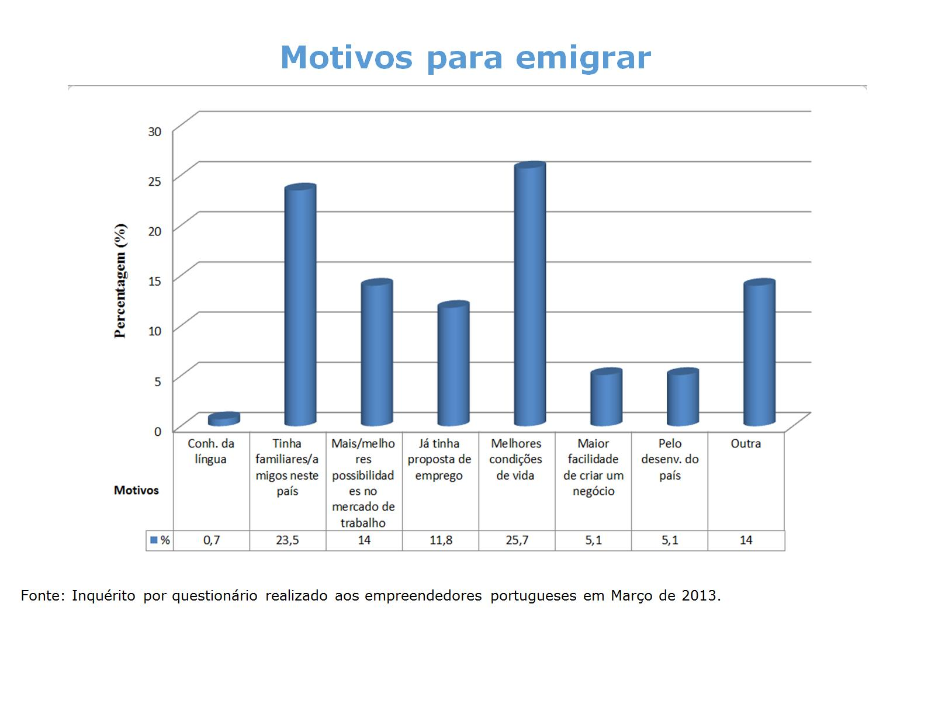
Motivos para emigrar

Slide 17
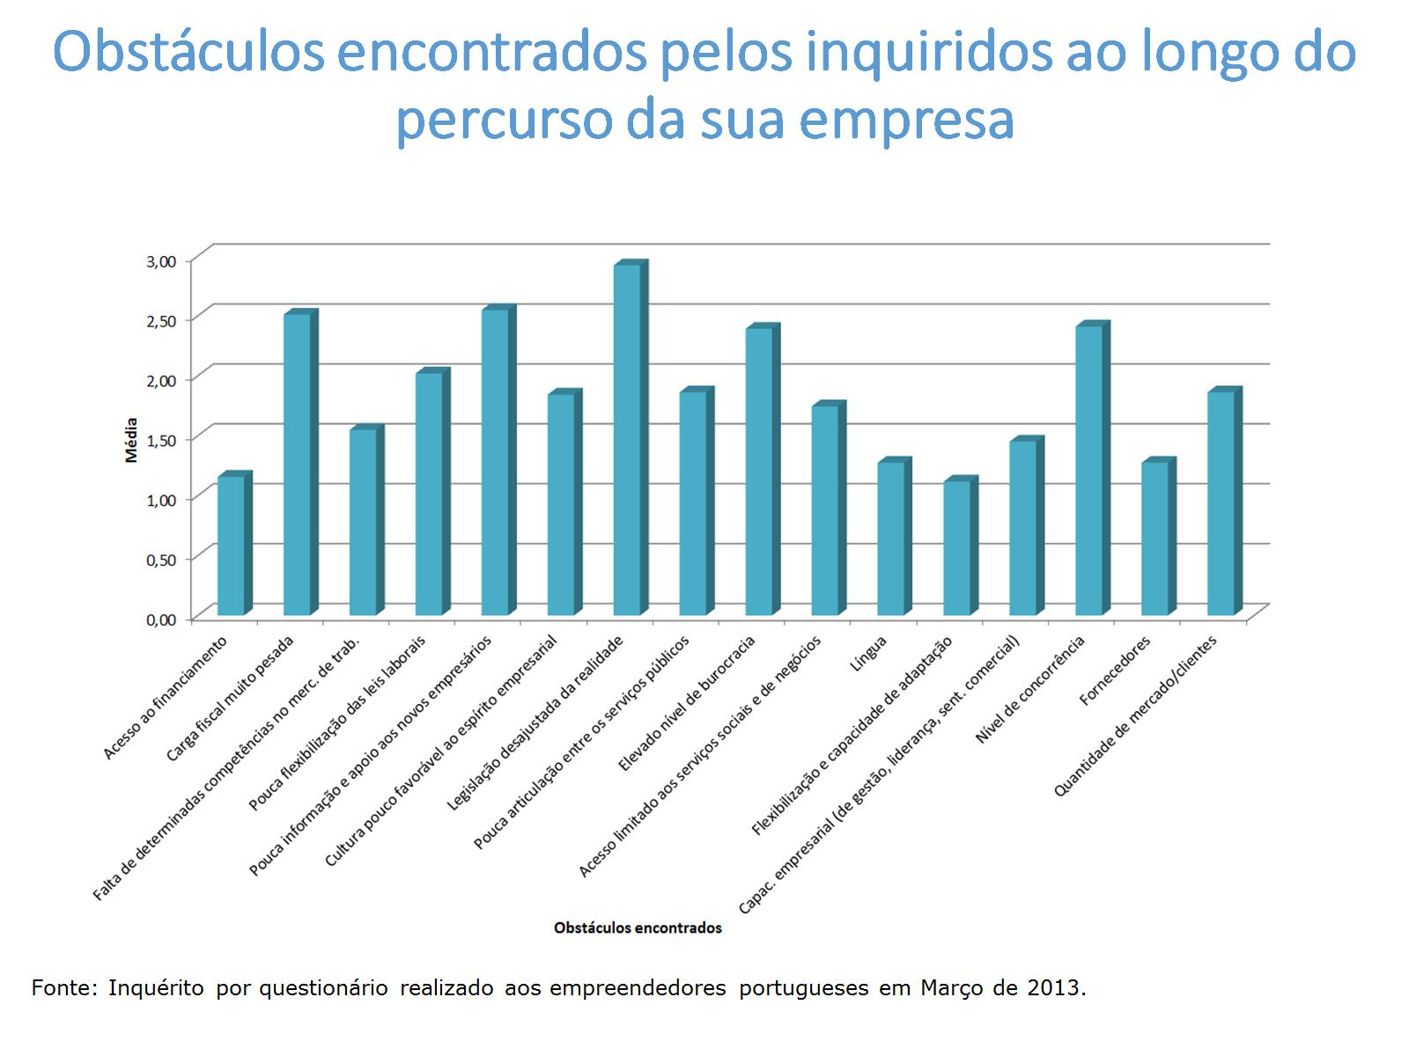
Obstáculos encontrados pelos inquiridos ao longo do percurso da sua empresa

Slide 18
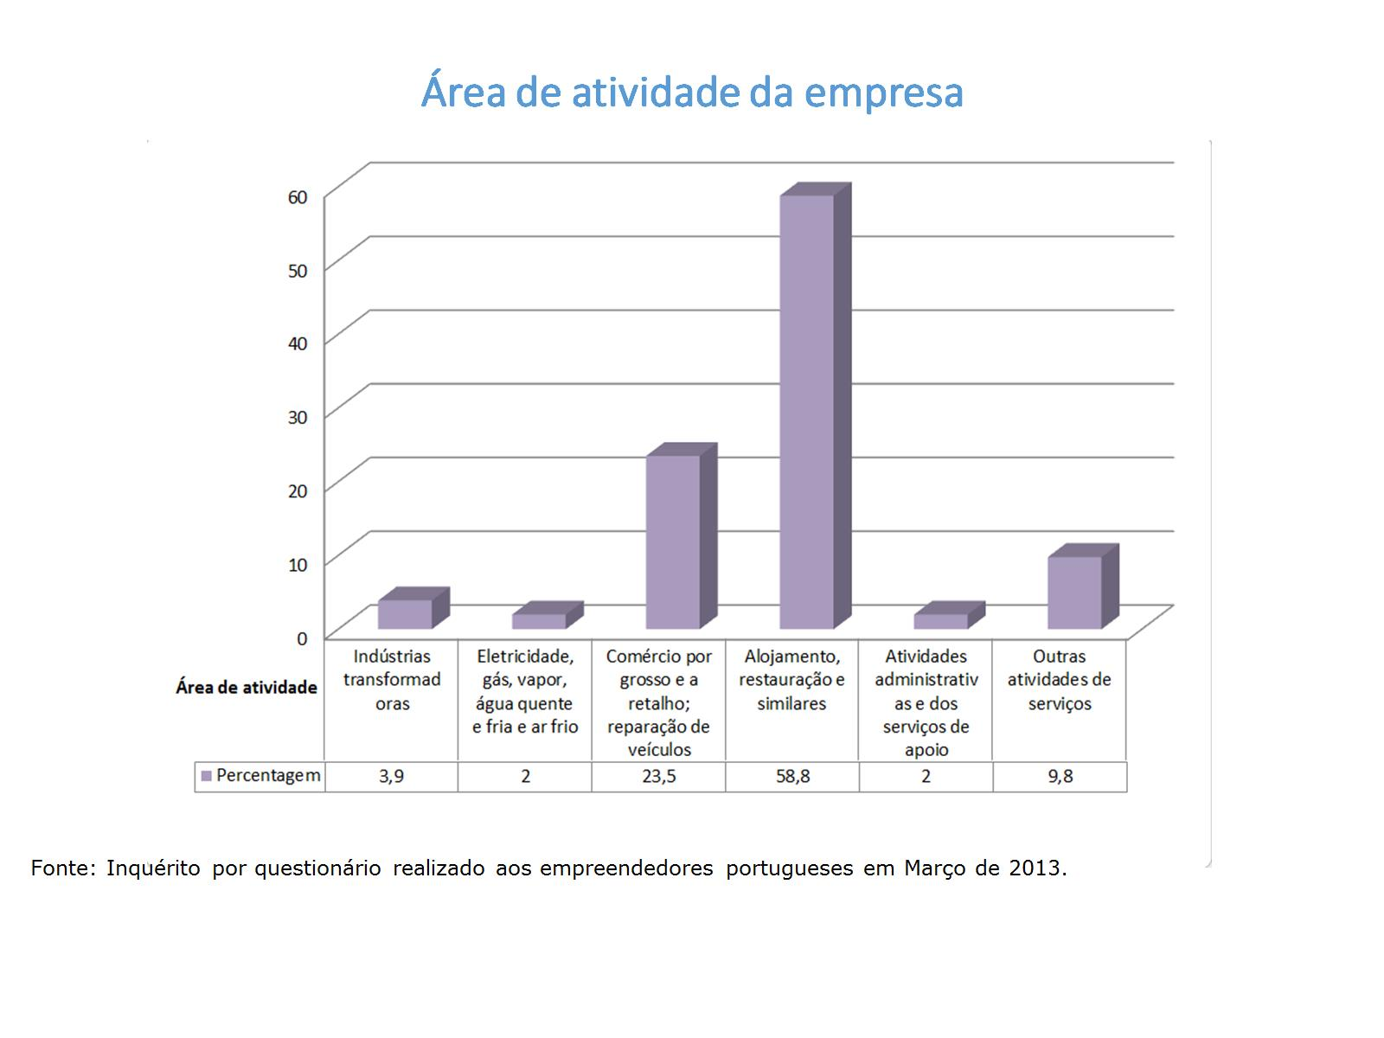
Área de atividade da empresa

Slide 19
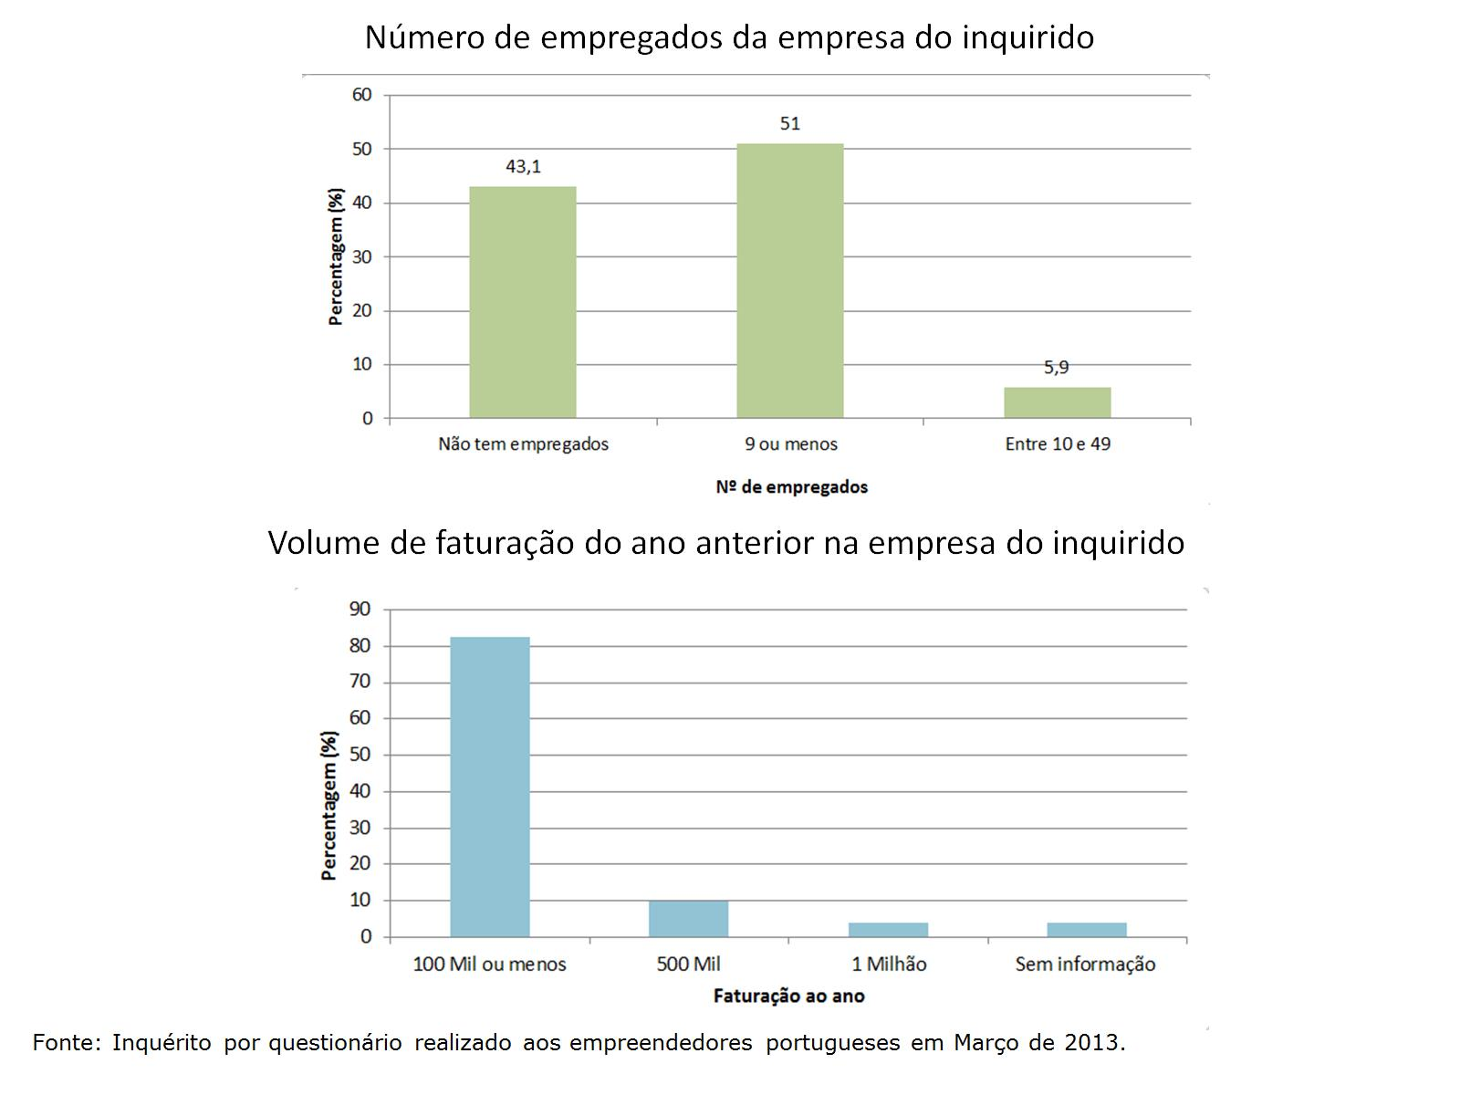

Slide 20
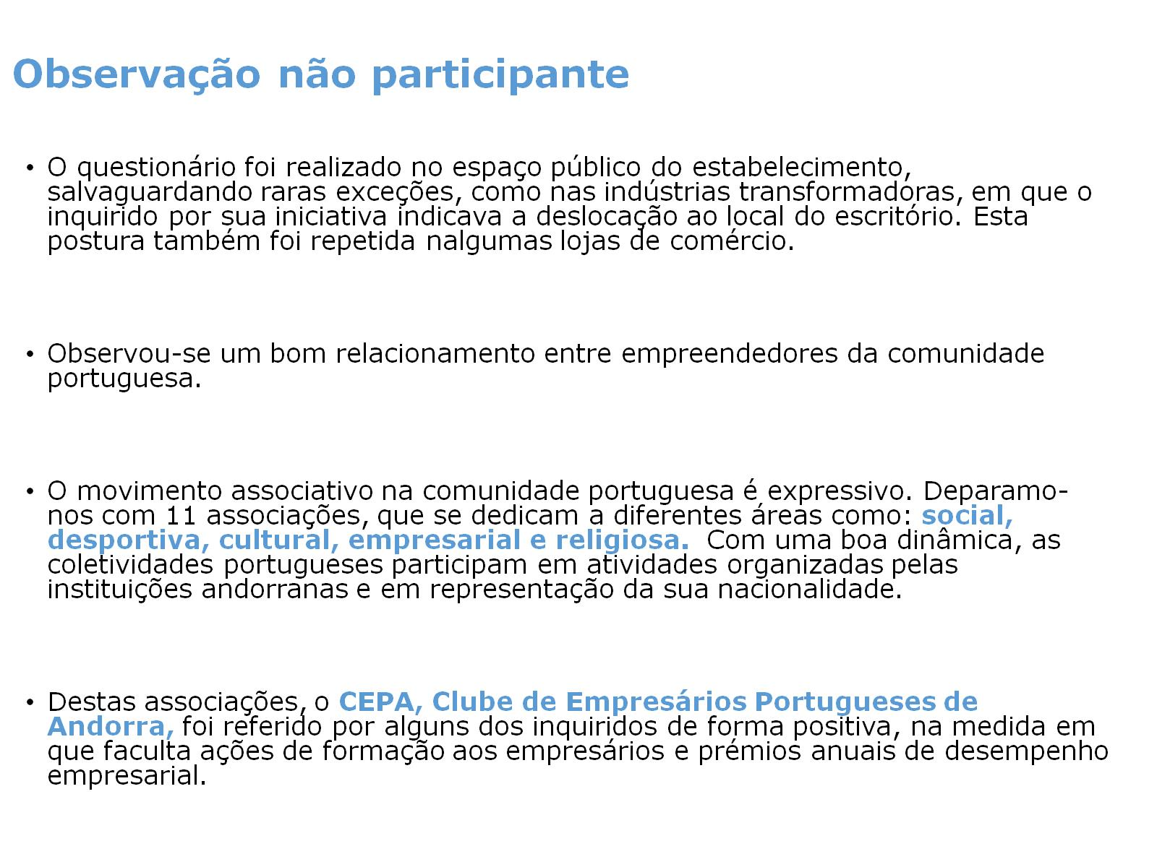
Observação não participante

Slide 21
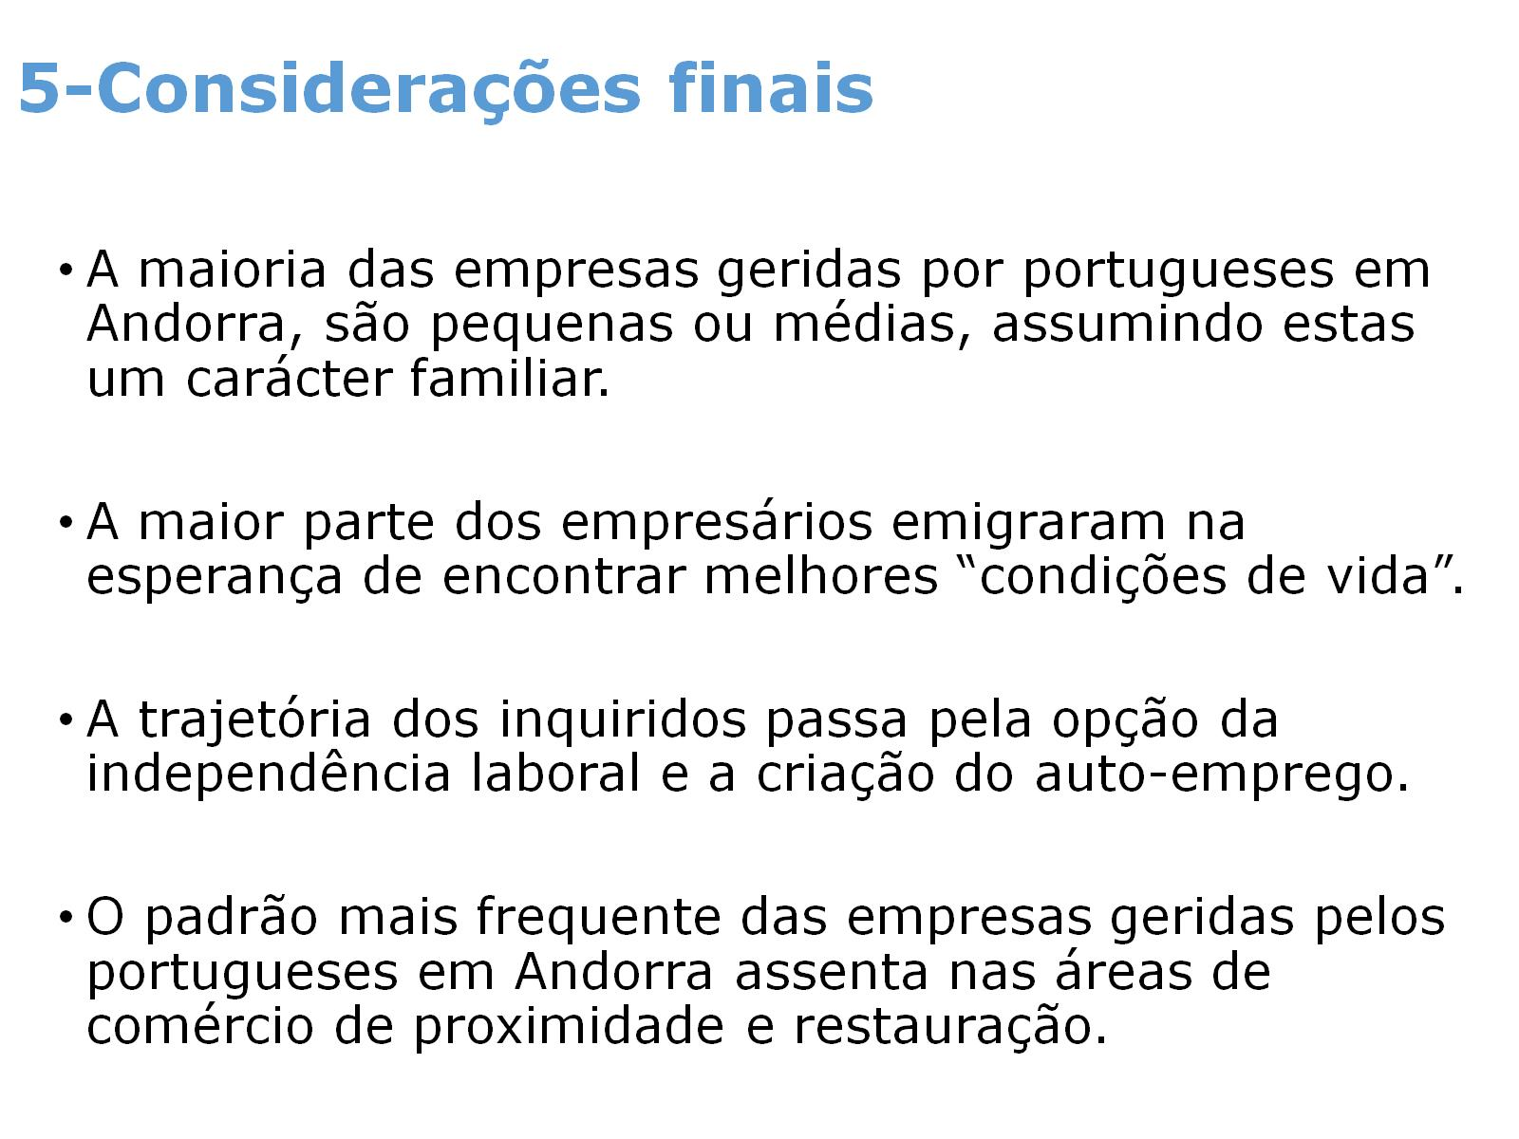
5-Considerações finais

Slide 22
